Slide 1
Selvhjelp, oppsummering og evaluering
A
13

Slide 2
Egenaktivitet til i dag
Tenk på en person du vurderer å fortelle om din bipolare lidelse til. Fyll ut skjemaet «Åpenhet - fordeler og ulemper»
Fortsett å fylle ut og ta med utfylt stemningsdagbok neste gang
Fyll ut Brief-IPQ på nytt
Sammenlign med utfyllingen på starten av kurset
Har noe endret seg?
Reflekter over hva som er annerledes nå, og eventuelt hvorfor
Tenk igjennom hvordan dere har opplevd kurset

Slide 3
Oppsummering av kursets innhold
Kunnskap om bipolar lidelse og erfaringsdeling
Kunnskap, tips og verktøy for å forebygge tilbakefall i vedlikeholdsfasen og varselfasen
Kunnskap, tips og verktøy for bedre krisehåndtering ved tilbakefall
Notes:
Tekst:
Kursets innhold kan oppsummeres i disse tre punktene:
Kunnskap om bipolar lidelse og erfaringsdeling
Kunnskap, tips og verktøy for å forebygge tilbakefall i vedlikeholdsfasen og varselfasen
Kunnskap, tips og verktøy for bedre krisehåndtering ved tilbakefall

Slide 4
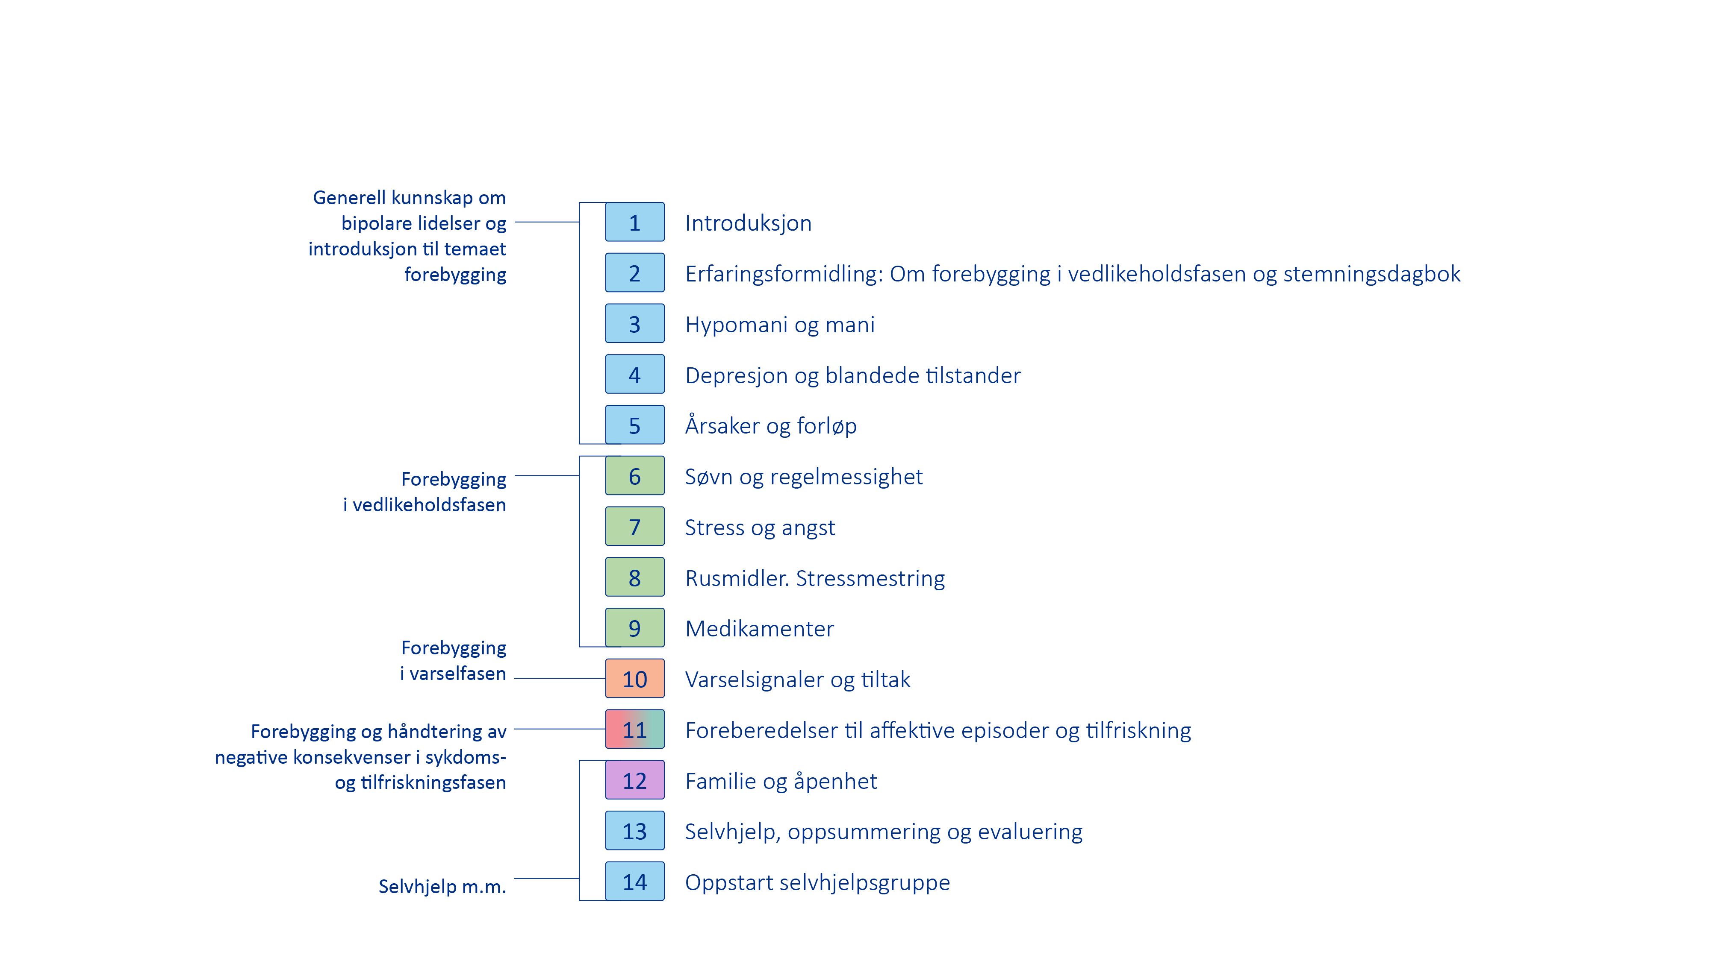
Kursets innhold og oppbygning
Notes:
Tekst:
Vi viste dere denne oversikten over kursets innhold og oppbygning på den første kursgangen. Vi viser den igjen nå som en påminnelse og oppsummering av hva vi har vært igjennom sammen.

Slide 5
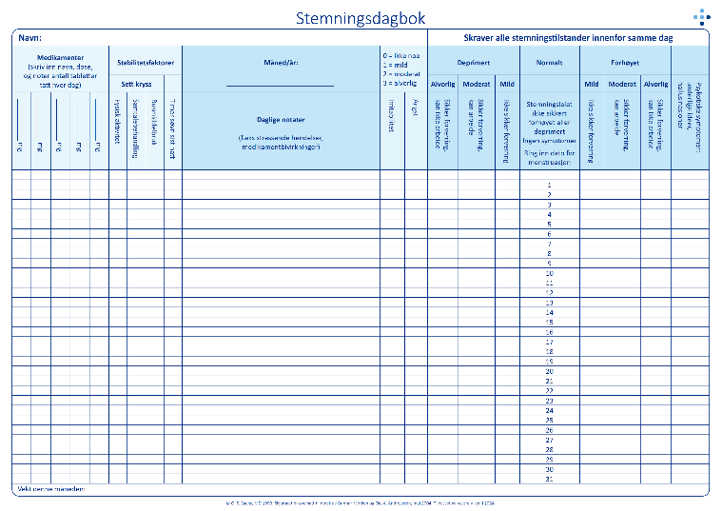
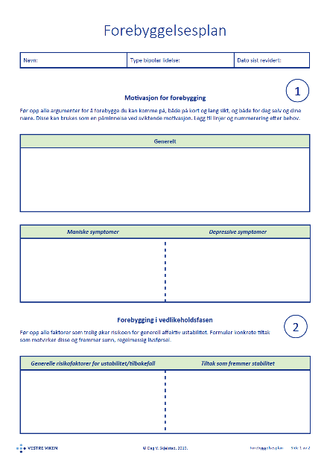
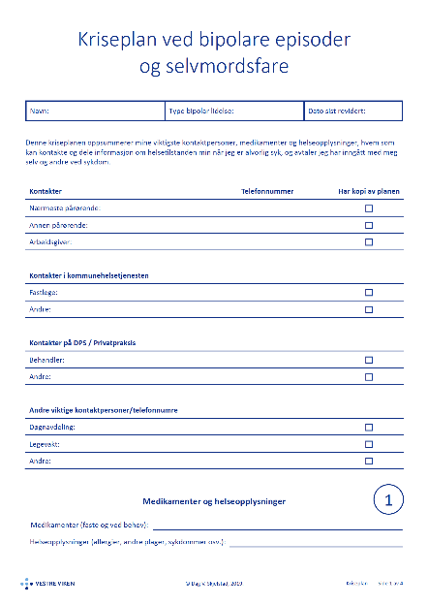
Tre hovedverktøy
Stemningsdagbok
Kriseplan
Forebyggelsesplan
Notes:
Tekst:
På dette kurset har dere blitt introdusert for tre hovedverktøy: stemningsdagbok, forebyggelsesplan og kriseplan. Målet vårt har vært å hjelpe dere til å forstå hvorfor og hvordan dere skal bruke disse og til å komme i gang med å bruke dem. Vi har bare kunnet bidra med starthjelp. Den videre jobben må dere gjøre alene og ved å involvere behandlere, pårørende og ev. andre der det er nødvendig og naturlig.
Det tar tid å finne ut av hva som er dine risikofaktorer og beskyttende faktorer for tilbakefall, gode varseltegn og motsykliske tiltak, nyttige tiltak ved sykdomsepisoder og suicidalitet, samt å gjøre avtaler med andre. Vi vet at både motivasjon og overskudd kan variere over tid og gjøre det utfordrende å bruke verktøyene. Samtidig er det viktig å begynne et sted og ikke legge listen for høyt. «Det beste må ikke bli det godes fiende». Planene trenger ikke å inkludere alt eller være veldig omfattende og detaljerte i første omgang. Det er fort gjort å bli overveldet hvis man er for ambisiøs. Da er risikoen stor for ikke å få gjort noe. Det kan være lurt å tenke at planene alltid er midlertidige eller foreløpige utkast, også kriseplanen. Det vil alltid dukke opp noe i framtiden som man ikke har tenkt på, og både sykdommen, behandlingen og livssituasjonen kan endre seg. Planene kan tas fram igjen senere og justeres og bygges videre på.
Stemningsdagbok. Registrering og oversikt over:
Stemningsleiet
Faktorer som kan påvirke stabiliteten i stemningsleiet
Forebyggelsesplan. Forebygging av tilbakefall gjennom bevissthet om:
Risikofaktorer og regelmessig og sunn livsførsel i vedlikeholdsfasen
Varselsignaler og motsykliske tiltak i varselfasen
Kriseplan. Reduksjon av affektive episoders alvorlighet og konsekvenser gjennom:
Bevissthet om hva man selv kan gjøre ved ulike alvorlighetsgrader og ved selvmordsfare
Hva man trenger hjelp av andre til
Inngåelse av avtaler med gode hjelpere

Slide 6
Spørsmål om kursets innhold?
Uklarheter?
Løse tråder?
Notes:
Tekst:
Har dere spørsmål til kursets innhold? Er noe uklart?
Uklarheter?
Løse tråder?

Slide 7
Summegruppe
Del erfaringer om utfylling av stemningsdagbok
Utfordringer?
Tanker om nytte?
Notes:
SUMMEGRUPPE
Del erfaringer om utfylling av stemningsdagbok
Utfordringer?
Tanker om nytte?

Slide 8
Deltager legger fram forebyggelsesplan
Forebygging i vedlikeholdsfasen

Slide 9
Deltager legger fram forebyggelsesplan
Forebygging i varselfasen

Slide 10
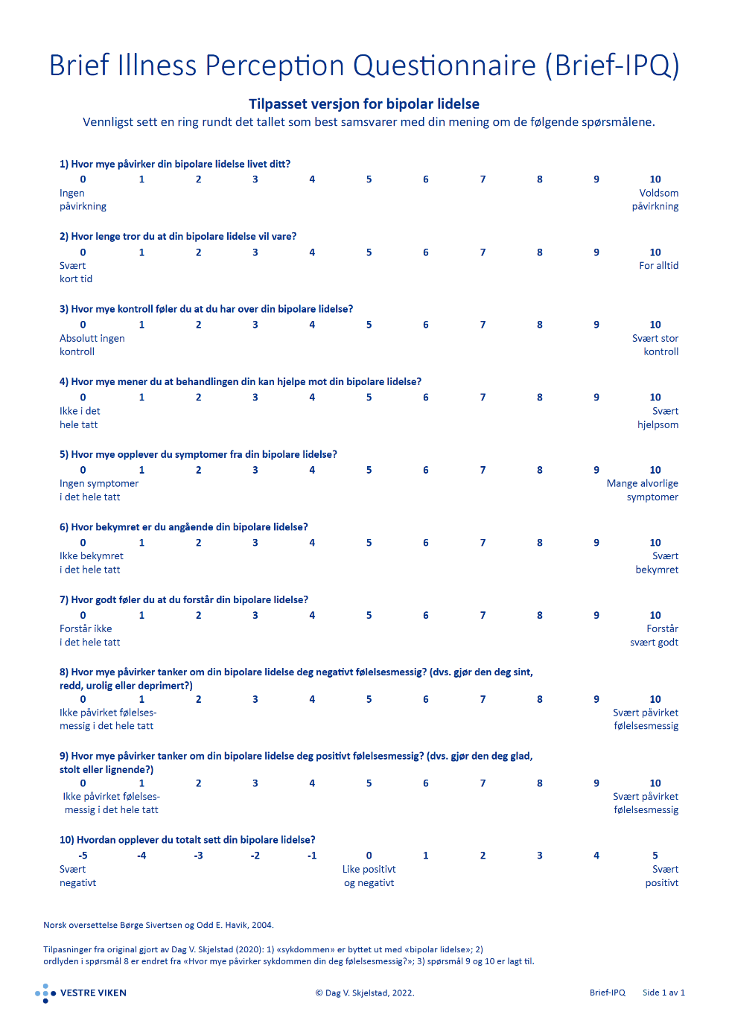
Evaluering: endring
Brief-IPQ: Har ditt syn på og opplevelse av din bipolare lidelse endret seg underveis?

Slide 11
Evaluering: nytte
Dette kurset har hjulpet meg til å …
Hva har vært nyttig ved kurset?
Notes:
SPØRSMÅL:
Hva har vært nyttig ved dette kurset?

Slide 12
Evaluering: andre meninger?
Oversiktlighet?
Struktur?
Mengde?
Vanskelighetsgrad?
Egenaktiviteter?
Mangler?
Noe annet som kan forbedres?
Notes:
SPØRSMÅL:
Har dere andre tanker eller meninger?

Slide 13
Evalueringsskjemaet
Besvar resten av spørsmålene
Lever skjemaet til oss
Notes:
Be deltagerne om å besvare resten av spørsmålene på evalueringsskjemaet og deretter levere det til kursholderne. De skal ikke skrive navnet sitt på skjemaet. Sett av noen minutter til dette.

Slide 14
En avsluttende oppmuntring og oppfordring
Det er mulig å forebygge, utsette og mildne tilbakefall
Fortsett å utforske deg selv og din bipolare lidelse, for bedre å forstå sammenhenger og mønstre
Den innsatsen som gjøres nå vil lønne seg i det lange løp
Etabler et nettverk av hjelpere, og gjør konkrete avtaler om hva de skal gjøre og når
Takk for nå og lykke til videre!
Notes:
Tekst:
Det er mulig å forebygge, utsette og mildne tilbakefall
Fortsett å utforske deg selv og din lidelse, for bedre å forstå sammenhenger og mønstre. Prøv å tenke som en forsker. Innsikt gjør det lettere å finne virksomme forebyggingstiltak
Den innsatsen som gjøres nå vil lønne seg i det lange løp. Bruk de gode dagene til å planlegge for de dårlige
Etabler et nettverk av hjelpere, og gjør konkrete avtaler om hva de skal gjøre og når
Takk for nå og lykke til videre!

Slide 15
Presentasjonen er utformet av Vestre Viken, i samarbeid med erfaringsspesialister og Bipolarforeningen. Prosjektet er støttet av Rådet for psykisk helse gjennom Stiftelsen Dam
©Vestre Viken. All bruk av grafikk utover det leverte materiell skal avtales. Design og illustrasjon: Melkeveien Designkontor AS.

